Slide 1
李兴华Java培训系列课程
String类的基本概念

Slide 2
本章学习目标
理解面向对象三大主要特征；
掌握类与对象的区别与使用；
掌握类中封装性的基础实现；
掌握类中构造方法以及构造方法重载的概念及使用；
掌握数组的使用以及初始化操作；
掌握引用数据类型的特点以及引用传递操作分析方法；
掌握String类的特点以及String类中常用方法的使用；
掌握this、static关键字的使用；
掌握内部类的特点以及使用形式；
理解链表操作的实现原理以及常用操作方法。

Slide 3
String类的两种实例化方式
直接赋值：
String str = "www.YOOTK.com";
构造方法：
构造方法：public String(String str)，在构造里面依然要接收一个String类对象；
String str = new String("www.YOOTK.com");

Slide 4
字符串的比较
“==”是Java提供的关系运算符，主要的功能是进行数值相等判断的，如果用在了String对象上表示的是内存地址数值的比较；
“equals()”：是由String提供的一个方法，此方法专门负责进行字符串内容的比较。
内容比较操作（区分大小写）：public boolean equals(String str)；

Slide 5
在String对象上使用“==”比较
public class StringDemo { public static void main(String args[]) { String stra = "hello"; // 直接赋值定义字符串 String strb = new String("hello"); // 构造方法定义字符串 String strc = strb; // 引用传递 System.out.println(stra == strb); // 比较结果：false System.out.println(stra == strc); // 比较结果：false System.out.println(strb == strc); // 比较结果：true } }
程序执行结果： | false（“stra == strb”比较结果） false（“stra == strc”比较结果） true（“strb == strc”比较结果）

Slide 6
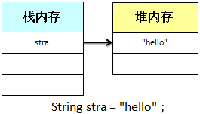
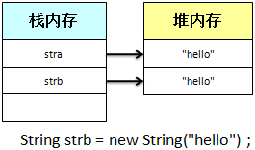
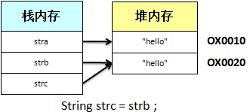
“==”比较内存分析

Slide 7
实现字符串内容比较
public class StringDemo { public static void main(String args[]) { String stra = "hello"; // 直接赋值定义字符串 String strb = new String("hello");// 构造方法定义字符串 String strc = strb; // 引用传递 System.out.println(stra.equals(strb)) ; // 比较结果：true System.out.println(stra.equals(strc)) ; // 比较结果：true System.out.println(strb.equals(strc)) ; // 比较结果：true } }
程序执行结果： | true（“stra.equals(strb)”比较结果） true（“stra.equals(strc)”比较结果） true（“strb.equals(strc)”比较结果）

Slide 8
字符串常量就是String的匿名对象
任何的编程语言都没有提供字符串数据类型的概念，很多的编程语言里面都是使用了字符数组来描述的字符串的定义。同样在Java里面也没有字符串的概念，但由于所有的项目开发中都不可能离开字符串的应用，那么最终的结果是：Java创造了属于自己的特殊类 —— String（字符串），同时也规定了所有的字符串要求使用“"”声明，但是String依然不属于基本数据类型，所以字符串数据实际上是作为String类的匿名对象的形式存在的。

Slide 9
观察字符串是匿名对象的验证
public class StringDemo { public static void main(String args[]) { String str = "hello"; // str是对象名称，而"hello"是内容 System.out.println("hello".equals(str)); // 内容比较，由字符串直接调用 } }
程序执行结果： | true

Slide 10
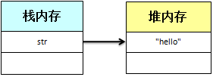
String类对象两种实例化方式的区别
直接赋值：String str = "hello" ;

Slide 11
观察直接赋值时的堆内存自动引用
public class StringDemo { public static void main(String args[]) { String stra = "hello"; // 直接赋值实例化 String strb = "hello"; // 直接赋值实例化 String strc = "hello"; // 直接赋值实例化 String strd = "yootk" ; // 直接赋值实例化，内容不相同 System.out.println(stra == strb); // 判断结果：true System.out.println(stra == strc); // 判断结果：true System.out.println(strb == strc); // 判断结果：true System.out.println(stra == strd); // 判断结果：false } }
程序执行结果： | true（“stra == strb”语句输出） true（“stra == strc”语句输出） true（“strb == strc”语句输出） false（“stra == strd”语句输出）

Slide 12
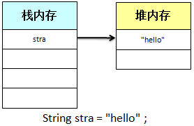
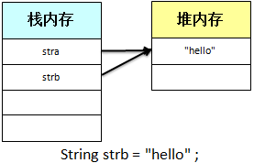
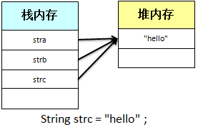
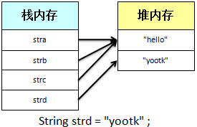
内存分配

Slide 13
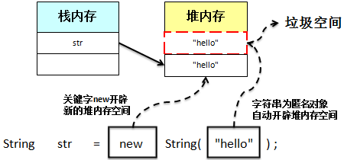
分析构造方法实例化String类对象的情况
果要明确的调用String类中的构造方法进行String类对象的实例化操作，那么一定要使用关键字new，而每当使用了使用了关键字new就表示要开辟新的堆内存空间，而这块堆内存空间的内容就是传入到构造方法中的字符串数据。
String str = new String("hello") ;

Slide 14
不自动保存对象池操作
public class StringDemo { public static void main(String args[]) { String stra = new String("hello"); // 使用构造方法定义了新的内存空间，不会自动入池 String strb = "hello"; // 直接赋值 System.out.println(stra == strb); // 判断结果：false } }
程序执行结果： | false

Slide 15
保存到对象池
如果现在希望开辟的新内存数据也可以进行对象池的保存，那么可以采用String类定义的一个手工入池的操作：
保存到对象池：public String intern()；
public class StringDemo { public static void main(String args[]) { String stra = new String("hello").intern(); // 使用构造方法定义了新的内存空间，手工入池 String strb = "hello"; // 直接赋值 System.out.println(stra == strb); // 判断结果：true } }
程序执行结果： | true

Slide 16
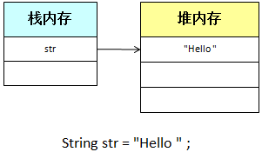
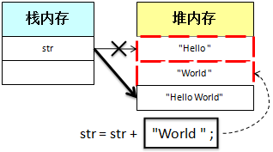
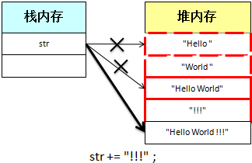
修改字符串对象引用
public class StringDemo { public static void main(String args[]) { String str = "Hello "; // 直接赋值实例化String类对象 str = str + "World ";// 字符串连接，同时修改String类对象的引用关系 str += "!!!"; // 字符串连接，同时修改String类对象的引用关系 System.out.println(str);// 输出当前的String类对象内容 } }
程序执行结果： | Hello World !!!

Slide 17

免费学习资料扫码下载
官方网站：www.mldn.cn
面授培训：www.mldnjava.cn
在线学习：www.jixianit.com
官方QQ群：498822927

